Slide 1
İstatistik ve Olasılık
Prof.Dr. Asaf VAROL
Yazılım Mühendisliği, Fırat Üniversitesi
2018

Slide 2
Veri Sunumu
Hafta 7 Veri Sunumu

Slide 3
Anahtar Sorular
Veri sunumu için en sık kullanılan grafikler nelerdir?
Hangi grafiği kullanacağımıza nasıl karar vermeliyiz?
Grafikler nasıl yanlış kullanılabilir, bundan nasıl kaçınırız?

Slide 4
İçindekiler
Pasta grafikler
Çubuk grafikler
Histogramlar
Çizgi grafikler
Uygun grafiğin kullanımı

Slide 5
Veri Sunumu İçin Grafik Kullanımı
Pasta grafikleri, çubuk grafikleri, histogramlar ve çizgi grafikleri grafiksel olarak frekansın dağılımını gösterir.
Grafikler, araştırma sonuçlarının resimlerini göstermek için yaygın olarak kullanılırlar.
Grafikler ve tablolar bir dağılımın genel şeklini gösteren faydalı bir yoldur.

Slide 6
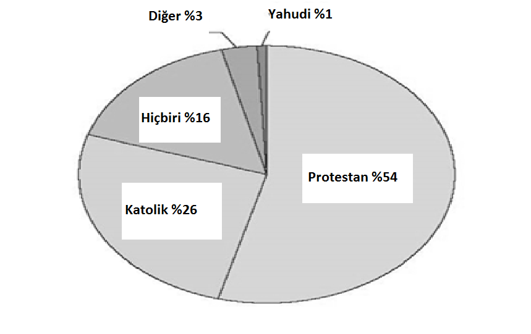
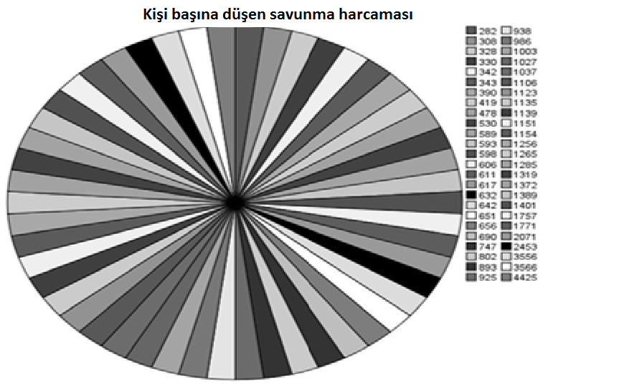
Pasta Grafikleri
Pasta grafikleri kategorik değişkenler için sadece birkaç kategoride faydalıdır. Pasta, her kategorideki durumların yüzdesine orantılı olarak bölümlere ayrılır.
Beş den fazla olduğunda diğer grafik türleri kullanımı düşünülebilir.

Slide 7
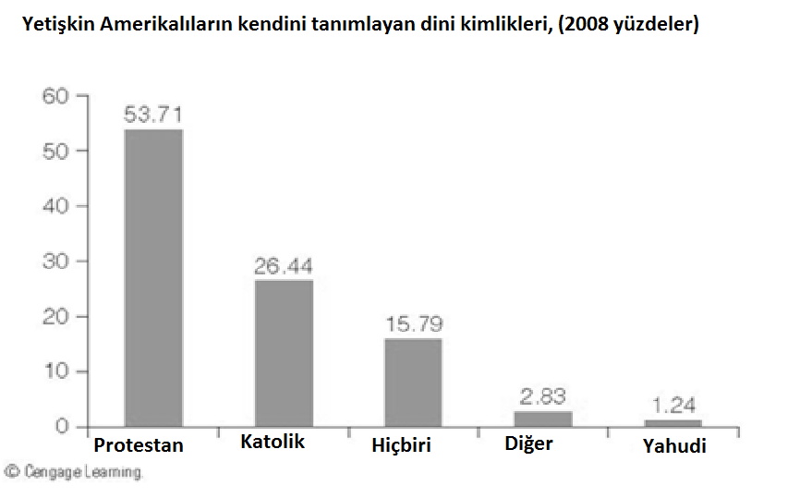
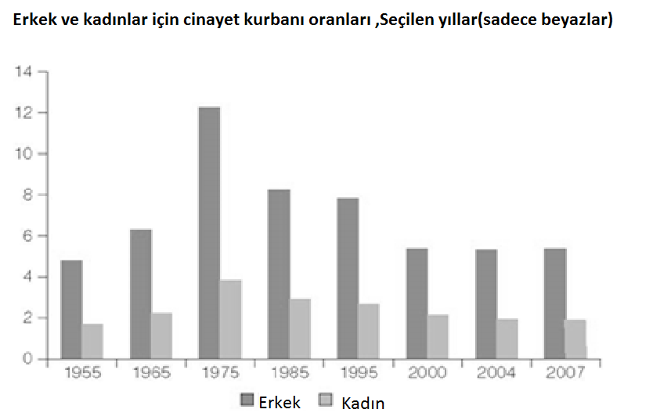
Çubuk Grafikleri
Çubuk grafikler kategorik değişkenler için kullanışlıdır. Kategoriler çubuklarla temsil edilir. Bu çubukların yüksekliği her kategorideki durumların sayısına veya yüzdesine karşılık gelir.

Slide 8
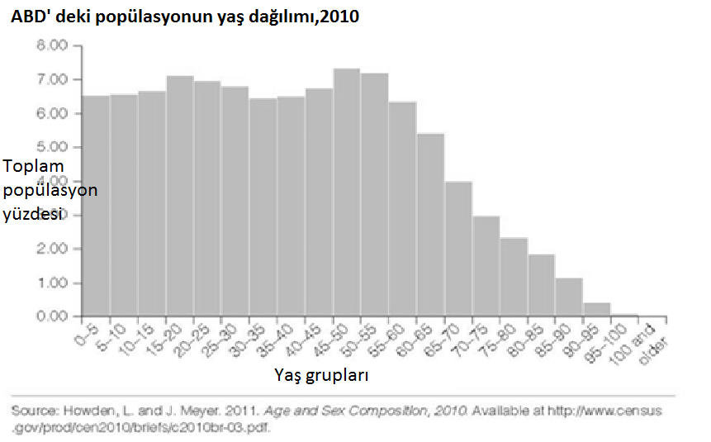
Histogramlar
Histogramlar en uygun sürekli aralık-oran seviyesi değişkenleri içindir ancak ayrık aralık-oran seviyesi değişkenleri için de kullanılabilir.
Çubuk grafiklerine benzer ancak değişkenlerin (skorların) her biri birbirinin sınırıdır.

Slide 9
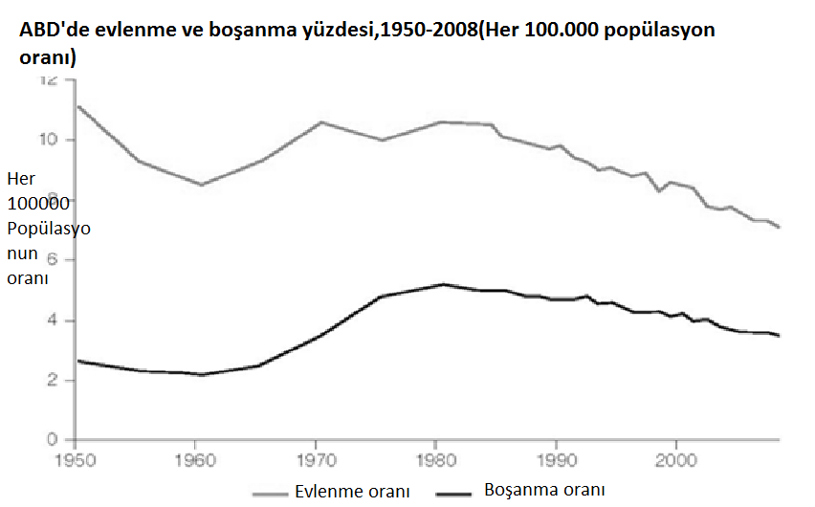
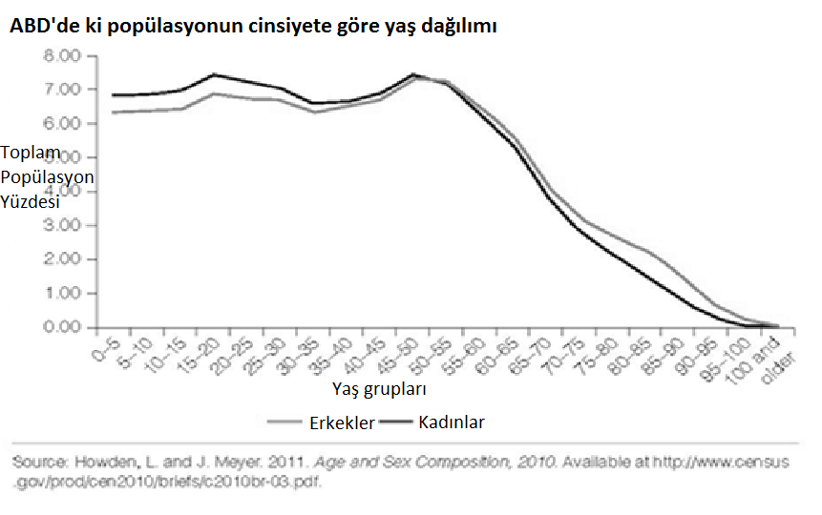
Çizgi Grafikleri
Bazen frekans poligonu olarak da bilinirler.
Her bir kategorinin orta noktasında bir nokta çizilip ardından noktaların birleştirilmesi dışında bir histogramın oluşturulmasına benzer.
Özellikle sürekli aralık-oran seviye değişkenleri için uygundur ancak ayrık aralık oran seviye değişkenleri içinde kullanılabilir.

Slide 10
Grafiklerin Uygun Kullanımı
Grafikler mesajları iletmek için güçlü ve etkili bir araç olduğu için, onlar sunum yapan kişi tarafından yanlış anlatılabilir veya dinleyiciler yanılabilir.
Grafikleri sunarken veya okurken ekstra tedbirli olmalıyız.
Grafikleri uygun kullanmanın önemini gösteren bazı örnekler:

Slide 11
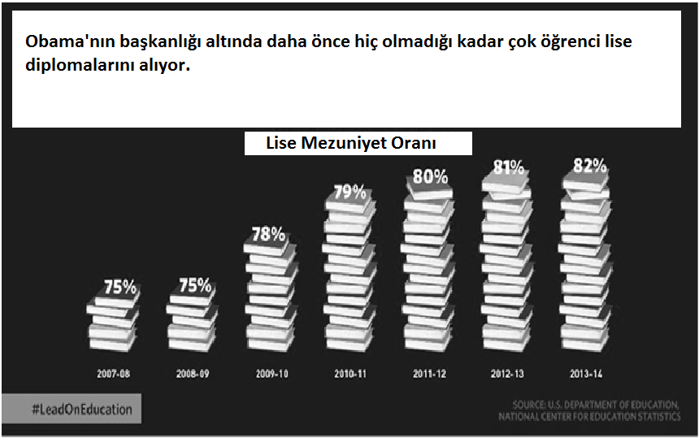
Grafiklerin Uygun Kullanımı
2015’de Beyaz saray tweetledi: ‘iyi haber: ABD’nin lise mezuniyet oranı tüm zamanların en yüksek seviyesine ulaştı.’ Bu tweet şu grafiği içeriyordu

Slide 12
Grafiklerin Uygun Kullanımı
Grafik yanıltıcıdır, Çünkü;
*Şekil verileri uygun ölçekte temsil etmemektedir.
*Sütun grafiği dikey ekseni sıfırdan başlatmadı.

Slide 13
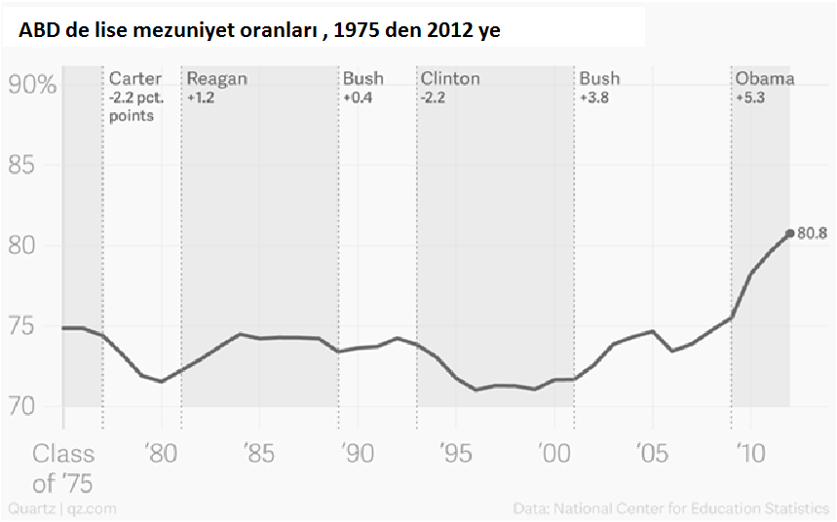
Grafiklerin Uygun Kullanımı
Oranların değişimini vurgulamak için, verileri y ekseni ile daha yüksek bir değerden başlatabiliriz. Ancak kitleye iyi bir referans vermek için daha fazla veri noktası eklemek daha iyidir.

Slide 14
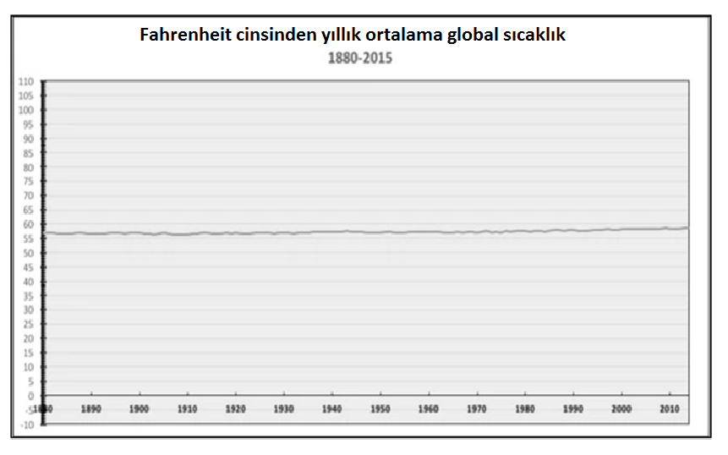
Grafiklerin Uygun Kullanımı
Küresel ısınma varmı? Ulusal inceleme, Aralık 2015 de şu grafiği tweetledi:

Slide 15
Grafiklerin Uygun Kullanımı
1880’den beri ortalama küresel sıcaklığın değişimini doğru göstermek istiyorsak, y eksenini daha yüksek bir sayıyla başlatabiliriz.

Slide 16
Grafiklerin Uygun Kullanımı
Yanıltıcı grafikler hakkında daha fazla bilgi edinmek için aşağıdaki videoyu izleyin.
https://www.youtube.com/watch?v=GEsjMbTPiZM
Yaygın yanıltıcı uygulamalar:
*Dikey eksen sıfırdan başlamıyor (Belirli koşullar altında uygundur).
*Resim veya simge kulanma
*3D grafikler
*Eşit olmayan aralık
*Eksik veri noktaları
*Yanlış bilgi

Slide 17
Verilerle Anlaşma
Bir analist olarak bir veri kümesi aldığınızda yapmanız gereken ilk şey: Tanımlayıcı istatistikleri kullanarak veri kümesini ekrana getirin ve aşağıdaki ortak problemleri kontrol edin
*Olası olmayan değerler. Beklenen aralığın dışındaki değerleri kontrol edin. Örneğin yanıtlayanların yaşı: 3,5 ,15,30,99 ..
*Kayıp değerler. Var olmaması gereken boşlukları kontrol edin.
*Aykırılıklar
*Tutarsız yazım

Slide 18
Bu Dersin Sonunda
Şunları yapabilmelisiniz.
*Tanımlayıcı istatistiklerde kullanılan farklı grafiklerin ayrımı.
*Yanıltıcı grafiklerden haberdar olun.
*Bilinçli bir veri tüketicisi ve sorumlu bir veri sunucusu olun.

